Slide 1
8 机件的表达方法

Slide 2
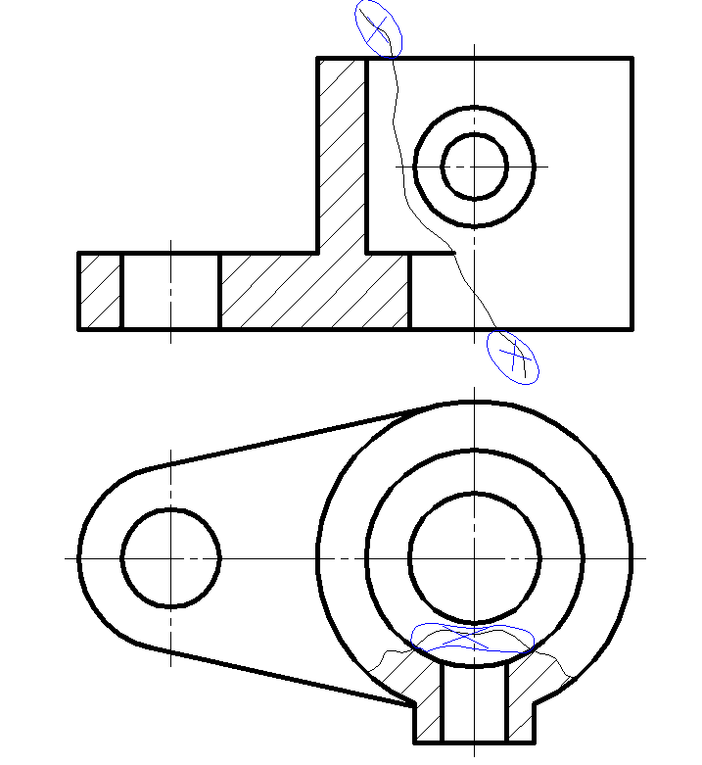
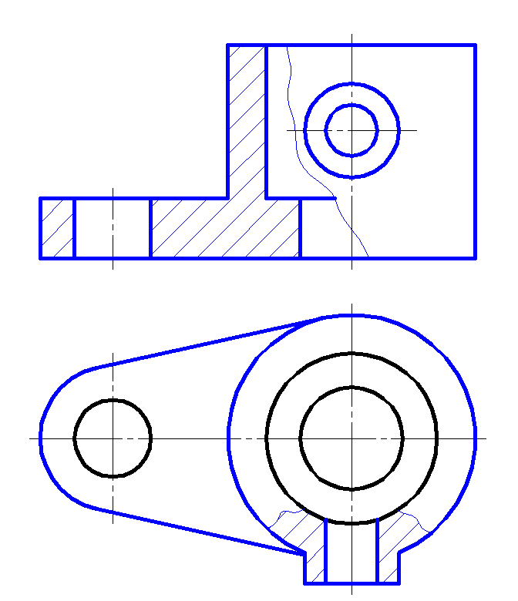
17. 改正剖视图中的错误，并在右面指定位置完成其正确画法。

Slide 3
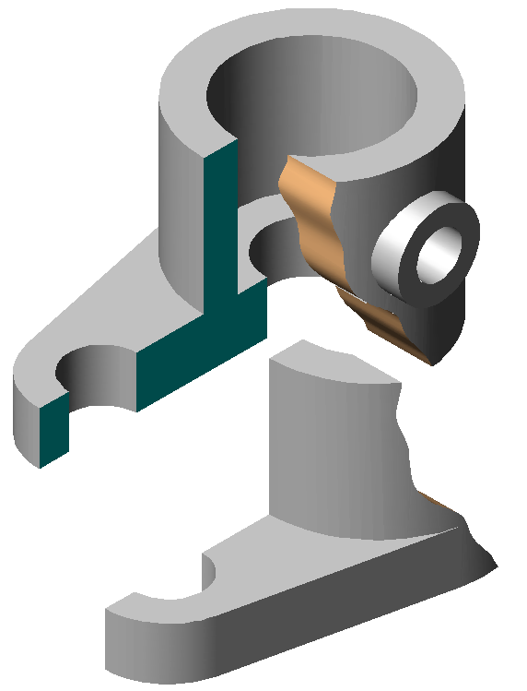
17. 改正剖视图中的错误，并在右面指定位置完成其正确画法。

Slide 4
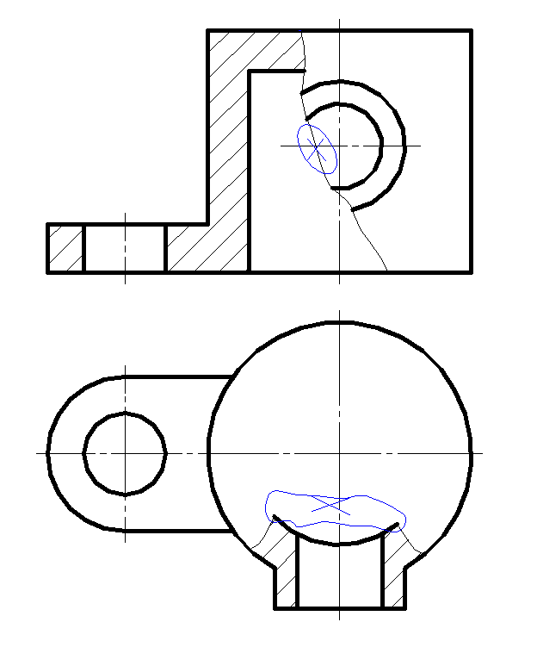
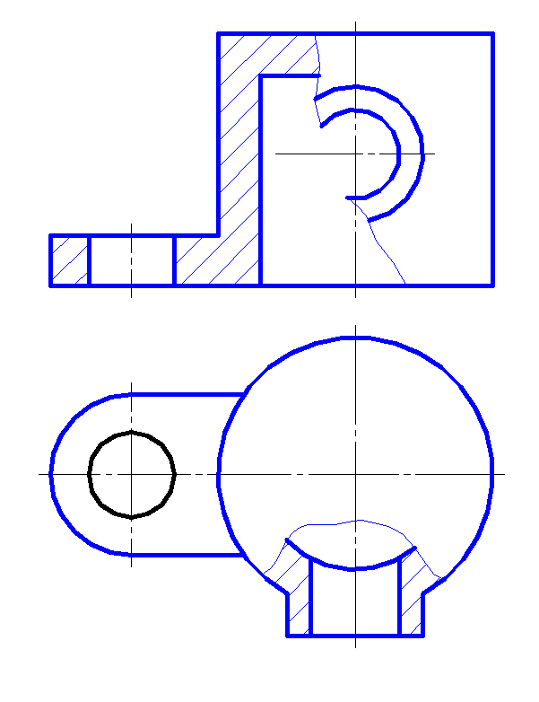
18. 改正剖视图中的错误，并在右面指定位置完成其正确画法。

Slide 5
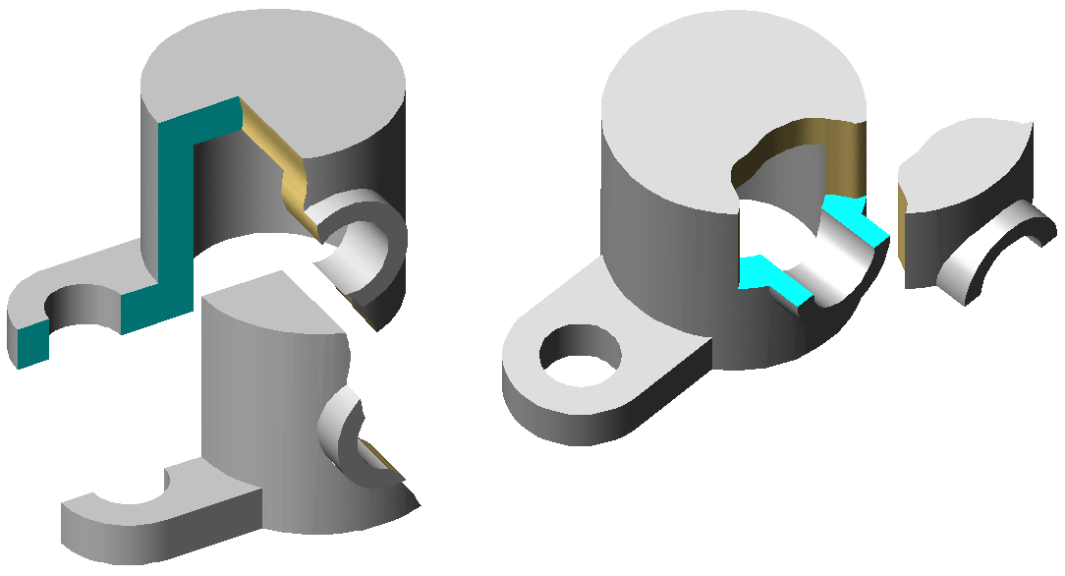
18. 改正剖视图中的错误，并在右面指定位置完成其正确画法。

Slide 6
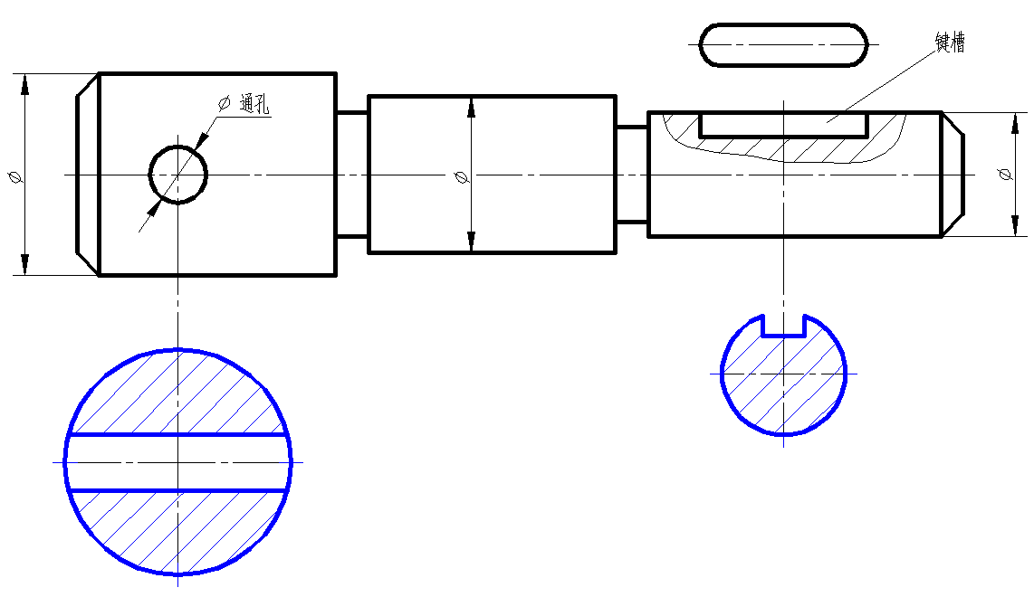
2. 求作移出断面图，将通孔和键槽表示清楚。

Slide 7
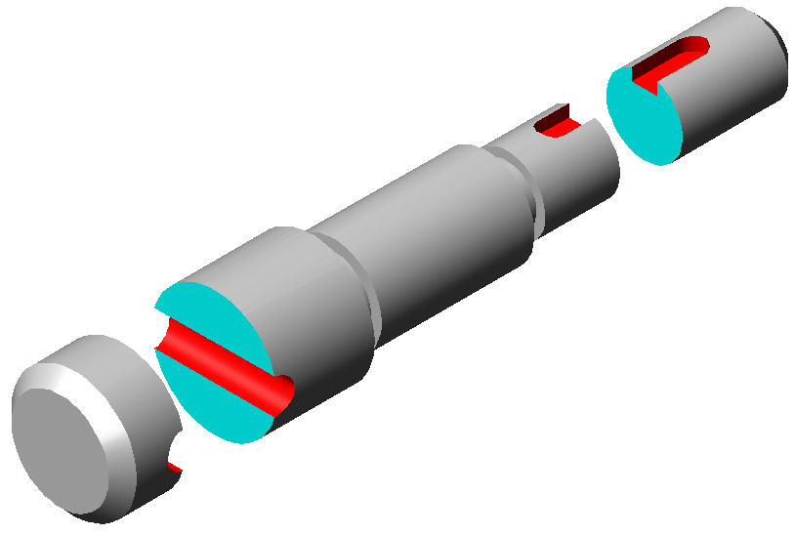
2. 求作移出断面图，将通孔和键槽表示清楚。

Slide 8
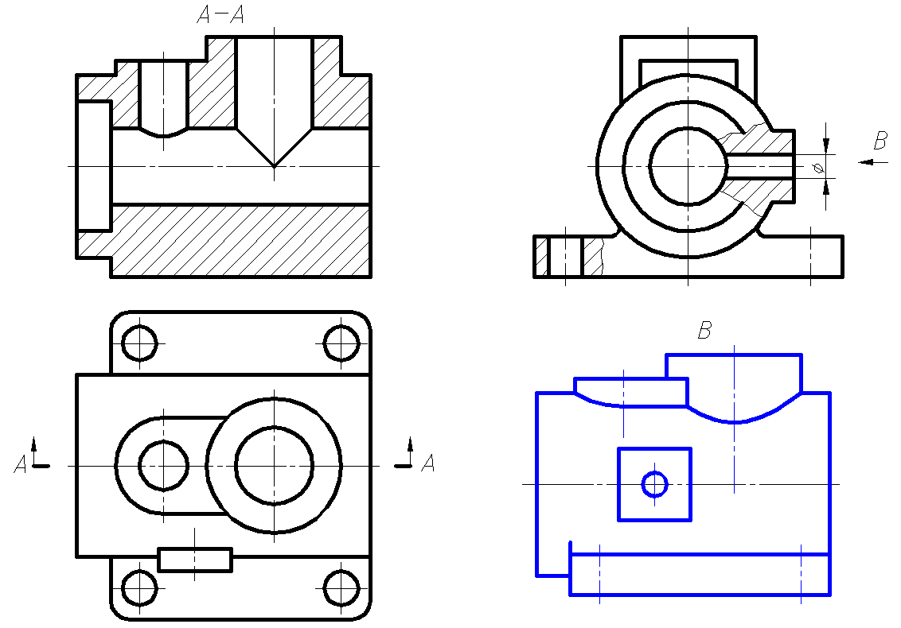
1. 求作主视方向的外形图（B向视图），不画虚线。

Slide 9
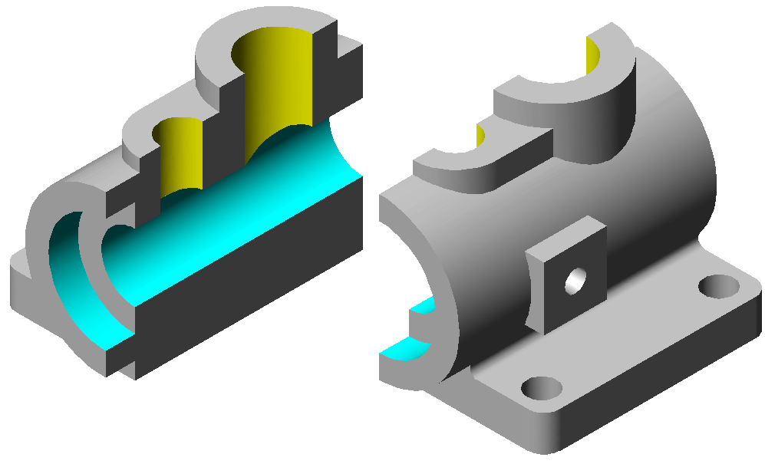
1. 求作主视方向的外形图（B向视图），不画虚线。

